Slide 1
Produkcja enzymów
w hodowlach typu SSF (solid state fermentation)
Specjalny typ hodowli mikroorganizmów, w których surowe sfermentowane produkty są wykorzystywane jako źródło ich enzymów.
Taki typ hodowli i produkcji enzymów nazywany jest jako
SSF processes

Slide 2
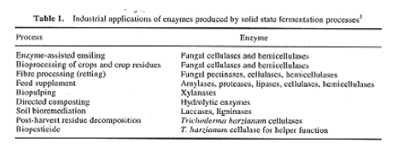
Enzymy produkowane

Slide 3
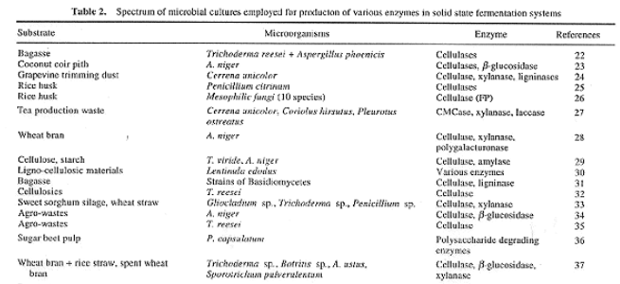
Enzymy

Slide 4
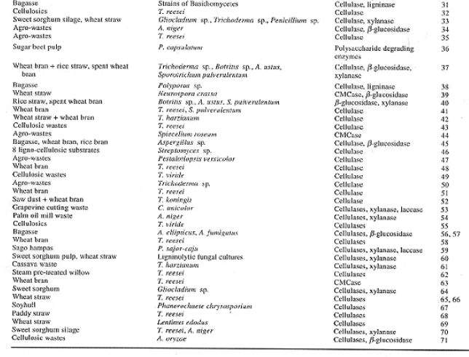
Enzymy

Slide 5
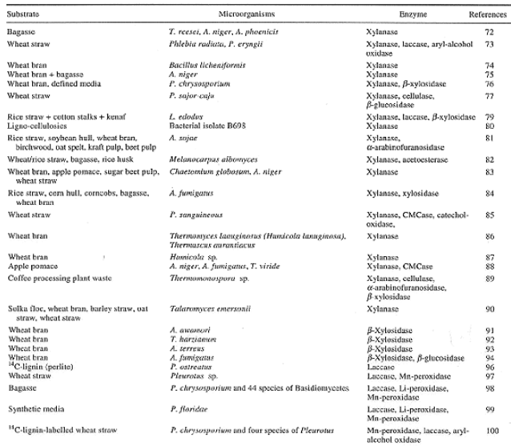
Enzymy

Slide 6
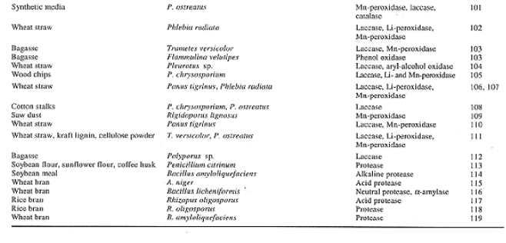
Enzymy

Slide 7
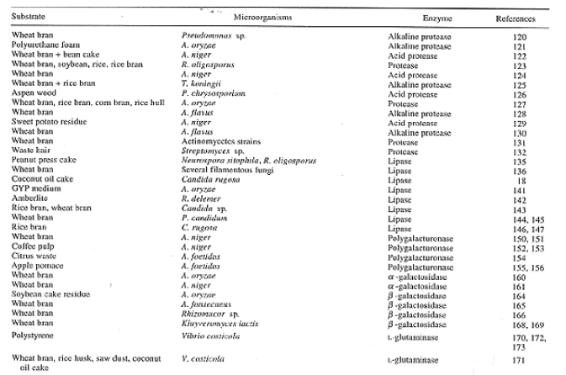
Enzymy

Slide 8
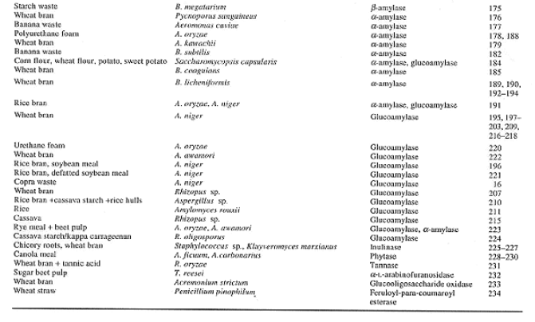
Enzymy

Slide 9
Enzymy
Amylases (Bacillus megaterium B6 mutant UN12, Pycnoporus sanguineus, Aeromonas caviae (CBTK 185),
B. amyloliquefaciens, B. licheniformis)
2. Glutaminases (Vibrio costicola)
Galactosidases (A. oryzae, Rhizomucor spp., Kluyveromyces sp.)
Pectinases (A. niger C28B25, A. foetidus i A. awamori)
Lipases (Neurospora sitophila, Rhizopus oligosporus, Candida rugosa)
Proteases (A. niger CH4)
Ligninases (Pleurotus spp., Phanerochaete chrysosporium, Aspergillus niger, Aspergillus flavus)
Cellulases, Xylanases i Xylosidases grzyby: Trichoderma reesei , Cerrena unicolor 062, Aspergillus ellipticus i A. fumigatus; bakterie: Bacillus licheniformis, Melanocarpus albomyces)

Slide 10
Mikroorganizmy zimmobilizowane
Unieruchomienie komórek mikroorganizmów w procesach biologicznych jest zjawiskiem naturalnym. Tenże proces prowadzi do wytworzenia ogromnej biomasy mikroorganizmów np. biofilmy lub granule, które efektywniej prowadzą procesy metaboliczne.
Unieruchamianie komórek można prowadzić sztucznie. Jednak ich wzrost w tych warunkach jest silnie ograniczany. Unieruchamianie mikroorganizmów jest stosowane w procesach biotechnologicznych, gdyż w ten sposób zatrzymywana jest biomasa komórek, konieczna do prowadzenia fermentacji.

Slide 11
Dlaczego zimmobilizowane?
Gęstość komórek w bioreaktorze ma pierwszorzędne znaczenie, by osiągnąć wyższa wydajność procesu prowadzonego w bioreaktorze.
Pierwsze badania dotyczyły immobilizacji enzymów, dopiero po udanych próbach zajęto się technikami immobilizacji komórek mikroorganizmów.
Immobilizacja pozwala na zastosowanie odpowiedniej gęstości komórek w procesach biotechnologicznych, tak aby uzyskać maksymalną wydajność procesu.

Slide 12
Historia
W początku lat 1970-tych pierwszą immobilizację komórek bakterii zastosował zespół Chibata przy produkcji kwasu asparaginowego.
Obecnie istnieje ponad 2500 opisanych różnych przykładów immobilizacji komórek mikroorganizmów stosowanych w różnego typu procesach biotechnologicznych.
Opublikowano wiele monografii, prac przeglądowych, istnieje wiele materiałów konferencyjnych związanych z technologiami unieruchamiania komórek oraz ich aplikacji przemysłowych.

Slide 13
Surowce do immobilizacji komórek
Do immobilizacji komórek stosuje się wysoko molekularne hydrofilne polimeryczne żele tego typu jak alginian, karaginian, agarozę itd.
Polimery te są jednak pewną barierą dla substratów wykorzystywanych w procesach biosyntezy produktów oraz uwalnianie zsyntetyzowanych produktów fermentacji.
Jednakże unieruchomione komórki spełniają rolę enzymów, których izolacja z komórek oraz ich zastosowanie wymagałyby sporych nakładów finansowych.
Polimery stosowane do immobilizacji są barierą zabezpieczającą komórki mikroorganizmów przed bezpośrednim działaniem substancji toksycznych.

Slide 14
Metody immobilizacji komórek
Adsorpcja
Wiązania kowalencyjne
Cross-linking
Entrapment

Slide 15
Adsorpcja
Adsorpcja na fazie stałej komórek mikroorganizmów, gdzie pomiędzy komórkami a fazą stałą działają siły van der Wallsa.
Materiałami są: szkło, ceramika, tlenki aluminium, tlenki krzemu, tlenek magnezu, odpowiednio przygotowane drewno, węgiel aktywny itd.
Istnieje wiele protokołów podających w jaki sposób przygotowuje się komórki i przeprowadza proces immobilizacji

Slide 16
Wiązania kowalencyjne
Wytworzenie wiązania kowalencyjnego między materiałem a komórkami
S. cerevisiae łatwo tworzy tego typu wiązania gdy materiałem jest kuleczki krzemowe
Reaktywne grupy funkcyjne związków organicznych wchodzą w reakcje z grupami reaktywnymi materiału.
Kennedy i Cabral proponują nieorganiczne nośniki – np.. sól chlorkowa Ti⁴⁺ lub Zr⁴⁺ do wody o odpowiednim pH przechodzi w precypitat żelatynowy, który zawiera aktywne centra metali.

Slide 17
Cross-linking
Komórki bakteryjne mogą być zimmobilizowane poprzez krzyżowe połączenia ze związkami dwu- lub wielo-funkcyjnymi tego typu jak aldehyd glutarowy czy tolueno-di-izocyjanian.
Obok nich istnieją takie procesy jak flokulacja czy peletyzacja komórek bakterii.

Slide 18
Entrapment
Łapanie komórek do polimerycznego matriks.
Matriks produkuje się z: agaru, alginianu, karagenanu, pektyny, celulozy, kolagenu, żelatyny, żywic epoksydowych, żywic innego typu, poliakrylamidu, polistyrenu i poliuretanu.
Karaginian jest jedyny z lepszych materiałów do unieruchamiania komórek w ciągłej produkcji np.. kwasu mlekowego np. przez E. coli
Tzw. łapanie komórek nie może być stosowane w fermentacjach w których wydziela się CO₂ i/lub H₂

Slide 19
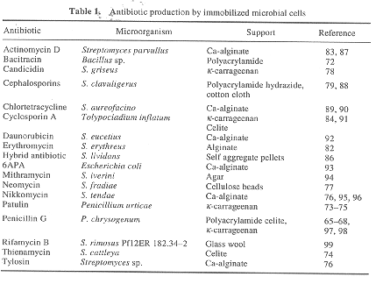
Przykłady - antybiotyki

Slide 20
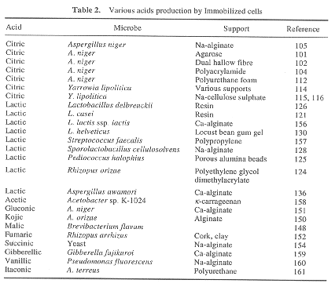
Kwasy organiczne

Slide 21
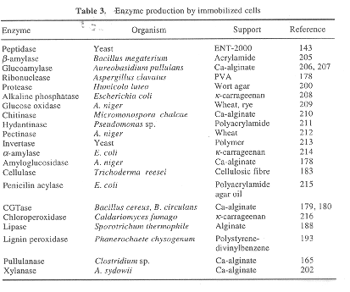
Enzymy produkowane

Slide 22
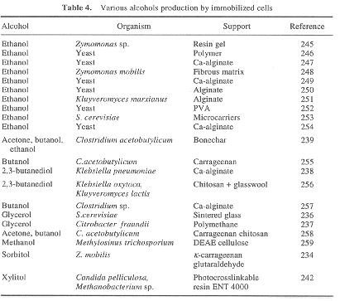
Rozpuszczalniki

Slide 23
Ko-immobilizacja
Bezpośrednia produkcja etanolu w procesie fermentacji skrobi rozpuszczalnej i dekstryn z wykorzystaniem trzech gatunków drożdży amylolitycznych: Saccharomyces diastaticus, Schwanniomyces castellii, Endomycopsis fibuligera.
Cephalosporium acrymonium, grzyb wykorzystujący tlen do produkcji cefalosporyny C oraz glon wydzielający tlen Chlorella pyrenoidosa. Tego typu mikrobiologiczny system produkował znaczne ilości cefalosporyny (37% w stosunku do hodowli kontrolnej Cephalosporium acrymonium).

